Slide 1
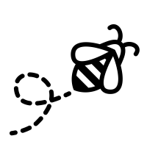
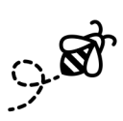
1. den, příprava včel
Odchyt
(dopoledne)
transport
Cukerný roztok
zchlazení na ledu
(několik minut)
28 °C
uchycení
Nakrmení ad libitum,
cca 17.00
Pokud bylo odchyceno více včel, pak uchovány s cukerným roztokem v kelímku v termostatu, max 3 dny
Uchování v termostatu ve vlhkém prostředí
Uskladnění (přes noc)

Slide 2
2. den, ráno
1) Odstranění mrtvých
2) Motivace ke krmení?
3) Nereagují PER na neznámou vůni?
PER? →
PER? →
Test - dopoledne
Pobyt v aparatuře: 60 s
15 s
10 s
10 s
30 s
Přivykání
Vůně
Krmení
Ukládání do paměti

